Slide 1
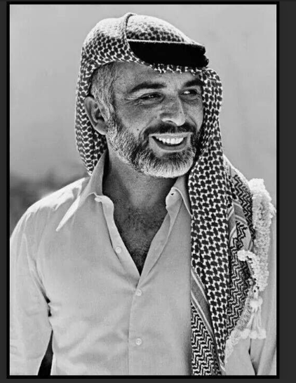
إنني أحب هذا الشعب حبّاً عظيماً فلولاه لما كنت شيئاً مذكوراً. - الحسين بن طلال
الحسين بن طلال بن عبد الله الأول الهاشمي (14 تشرين الثاني 1935 - 7 شباط 1999)

Slide 2
ولد جلالة الملك الحسين بن طلال في عمّان في 14 تشرين الثاني 1935، وحظي برعاية جدّه الملك المؤسس، حيث تلقّى علومه التربوية والعسكرية في مدارس الأردن وفي الخارج، واعتلى عرش المملكة الأردنية الهاشمية في 11 آب 1952، وتولّى سلطاته الدستورية في 2 أيار 1953، في ظروف عربية ودولية حرجة ودقيقة.

Slide 3
الحسين الباني
استطاع جلالة الملك الحسين بن طلال أن يحقق أعلى مستويات النهوض، وخاصة في المجالات السياسية والاقتصادية والاجتماعية، وأن يكون الباني لأردن الاعتدال والوسطية ويحقّق الحياة الفضلى لشعبه، مثلما واصل الأردنُّ في ظل قيادته أداء دوره العربي والإقليمي والدولي باقتدار وتكامل وتأثير ورؤية للمستقبل.

Slide 4
وأولى جلالته القواتِ المسلحة الأردنية/ الجيش العربي اهتماماً خاصاً، وقد سطر منتسبوها في معركة الكرامة الخالدة، في 21 آذار 1968، انتصاراً عظيماً أعاد روح الثقة لكل العرب، بعد حرب حزيران بين العرب وإسرائيل عام 1967

Slide 5
أحبه شعبه والتف حوله وبنوا سوياً الأردن الحديث الديمقراطي بمدارسه وجامعاته، مستشفياته والمراكز الصحية، بالأندية الرياضية، وعزز دور الأمن العام والقوات المسلحة / الجيش العربي هذا بالاضافة الى دور الاردن الفاعل في القضية الفلسطينية وقضايا الوطن العربي.
سجل التاريخ أسم جلالة الملك الحسين بن طلال بأحرف من ذهب ولن ينساه شعبه ولا العالم أجمع وأصبح معروفاً لدى الجميع بالملك الباني أو رجل الحرب والسلام، فعلى روح السلام

Slide 6
إعداد الطالب عون الردايدة

